Slide 1
Arbetsgruppsmöte 6 2026
Kodverken för verksamhetsinriktning och vårdtjänst inom hälso- och sjukvård
Lena Englund, Robert Meriruoho, Sahar Amdouni

Slide 2

Agenda
Välkomna
Höstens arbete
Kodverken i Snomed CT
Krig o beredskap
ePoster till Snomed CT EXPO
Övriga frågor
Notes:
Lena

Slide 3
Planering för vårens arbete
Arbetsgruppsmöten
Öppna digitala möten
Öppet digitalt möte 1
16/4 13.00 – 14.00
Öppet digitalt möte 2
17/6 14.00 – 15. 00
Ersätts med informationsbrev
Preliminära möten till hösten
2 september
2 december
Vi kommer arbeta mer i smågrupperna till hösten.
Arbetsgruppsmöte 1 20/1 13.00-15.00 (digitalt)
Arbetsgruppsmöte 2 11/2 13.00-15.00 (digitalt)
Arbetsgruppsmöte 3 11/3 13.00-15.00 (digitalt)
Arbetsgruppsmöte 4 22/4 10.00-16.00 (fysiskt)
Arbetsgruppsmöte 5 13/5 13.00-15.00 (digitalt)
Arbetsgruppsmöte 6 10/6 13.00-14.00 OBS (digitalt) sommaravslutning

Slide 4
Höstens arbete
Fokus framåt är att bli färdiga, gå in i förvaltning och avsluta arbetsgruppen
Grupp 1: fortsätter till hösten med att kvalitetssäkra kodverket för vårdtjänster
Grupp 2: beskrivningar och kodningskriterier till verksamhetsinriktning startas eventuellt upp till hösten.
Grupp 3: skapa verksamhetsinriktningar utifrån HSA-koder blir färdig till nästa Snomed CT release
Grupp 4: vårdtjänster ortopedi och gynekologi blir färdig till sommaren. Fortsätter till hösten med psykiatri och ÖNH
Grupp 5: mappning mellan HSA och verksamhetsinriktning blir färdig till Snomed CT release
Notes:
Lena sammanfattar vad vi är klara med och vad som händer i höst! + status målgrupper
3 blir klar, 5 blir klar, 4 till höstens, 1 osäkert, 2 starta upp

Slide 5
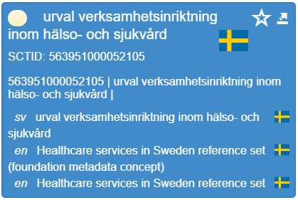
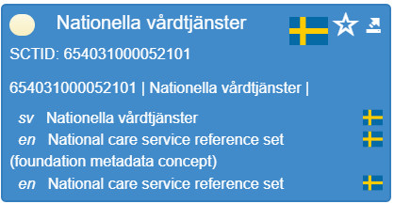
Release i Snomed CT
Båda urvalen är publicerade i Snomed CT i samband med den svenska utgåvan av Snomed CT den 31. Maj 2026
  563951000052105 |urval verksamhetsinriktning inom hälso- och sjukvård| innehåller 195 verksamhetsinriktningar framförallt från HSA.
  Länk till förteckning i Snomed CT browser
  654031000052101 |Nationella vårdtjänster| innehåller 698 vårdtjänster som bygger på tidigare nationellt och regional arbete.
  Länk till förteckning i Snomed CT browser

Slide 6
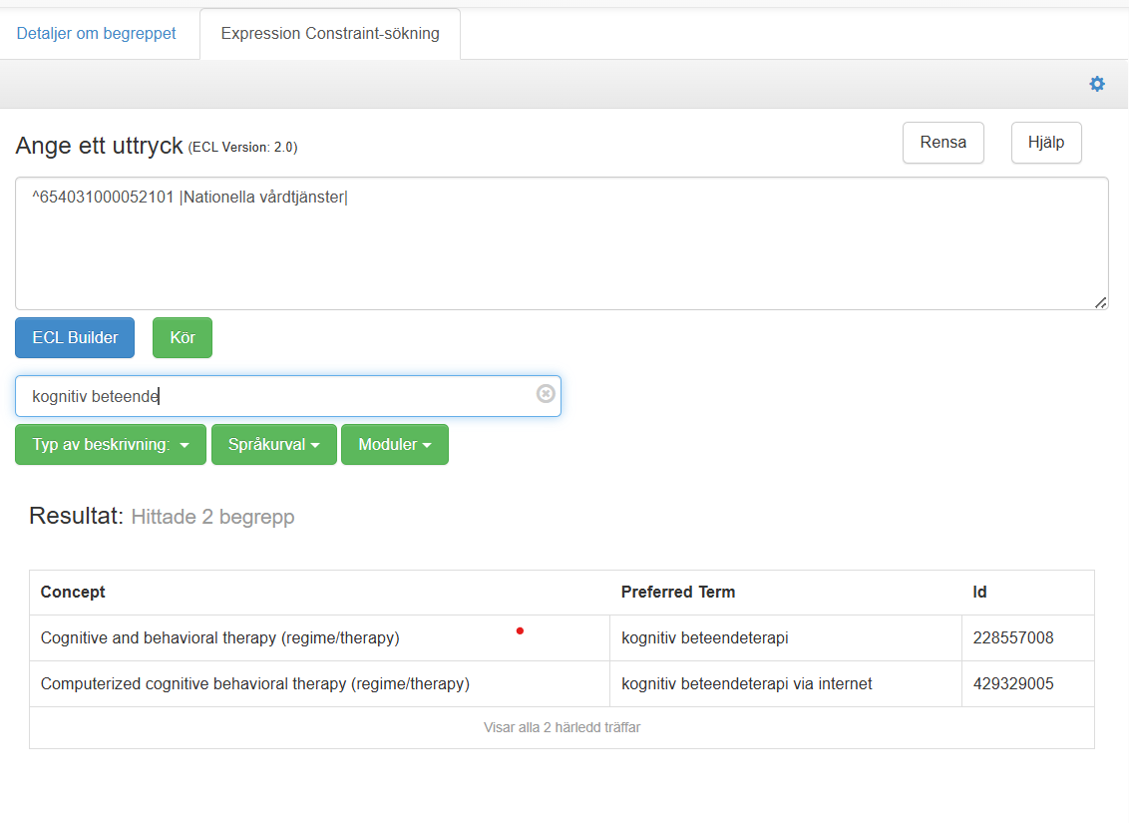
ECL sökning i urvalet
Genomgång av hur man kan söka i urvalen med ECL i Snomed CT browsern
För att söka i Nationella vårdtjänster skriv följande kod enligt ECL syntax –
^654031000052101 |Nationella vårdtjänster|
För att söka i Verksamhetsinriktning skriv följande kod enligt ECL syntax –
<513871000052105 |verksamhetsinriktning inom hälso- och sjukvård|
Sökningen kan därefter förfinas med text under Enter additional search filter (optional)
  Exempelvis ”kognitiv beteende..” som då visar att det finns 2 begrepp i urval vårdtjänster som matchar sökningen
Se Snomed internationals guide för mer information om ECL syntax

Slide 7
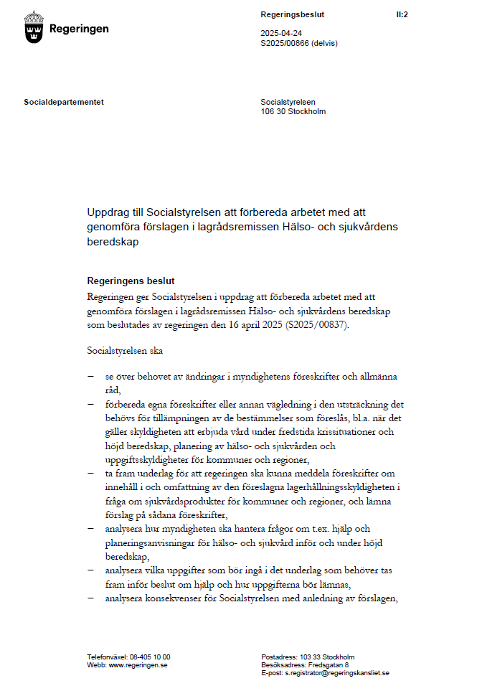
Hälso- och sjukvårdens beredskap
Haft ett möte med Bruno Ziegler från Socialstyrelsen som är projektledare för Uppdrag till Socialstyrelsen att förbereda arbetet med att genomföra förslagen i lagrådsremissen Hälso- och sjukvårdens beredskap
Ur regeringsbeslutet över uppdraget:
Förslagen i lagrådsremissen innebär att det förtydligas vilka skyldigheter kommuner och regioner har att erbjuda vård och hjälpa varandra under fredstida krissituationer, höjd beredskap och katastroftillstånd i hälso- och sjukvården.
Urval verksamhetsinriktning inom hälso- och sjukvård ett alternativ till att definiera vilken typ av vård måste finnas tillgänglig under krissituationer
  Initialt ca. 30 verksamhetsinriktningar identifierade var av de flesta finns med i urvalet
  Sannolikt flera möten om urvalet och hur det kan användas för regeringsuppdragets syfte

Slide 8

ePoster till Snomed CT EXPO
Gruppens arbete och kodverken kommer att presenteras i Snomed CT EXPO 2026 som ePoster
Presentationens titel: Using Snomed CT for national code systems in health care in Sweden
Finns tillgänglig både för de som är fysiskt på plats i Sidney och de som deltar digitalt
Intressant om delar av Nationella vårdtjänster kan tillämpas internationellt

Slide 9
Övriga frågor
Notes:
Lena

Slide 10

Önskar er en trevlig sommar

